Slide 1

EUROPOS ŽALIASIS KURSAS: IŠŠŪKIAI IR GALIMYBĖS ŽEMĖS ŪKIUI
Prof. dr. Astrida Miceikienė,
VDU Žemės ūkio akademijos kanclerė

Slide 2
ŠESD emisijų išmetimas pagal šalis ir regionus
Notes:
Daugiausia CO₂ emisijos išmeta Kinija, JAV ir Europa. 2019 m. Kinija išmetė 28 proc. pasaulinės CO₂ emisijos, JAV – 15 proc., Europos šalys – 15,38, Lenkija – 0,93 proc. Lietuva – 0,04 proc. pasaulinės CO₂ emisijos. 2019 m. ES vidut. CO₂ emisijų išmetė 7,8 t/gyventojui, Lietuvoje atitinkamai 5,5 t/gyventojui, Lenkijoje – 10 t/gyventojui, Kinijoje – 7,1 t/gyventojui.
Keturios Europos Sąjungos šalys patenka tarp dvidešimties psaulio šalių, išmetančių daugiausia CO₂ emisijų: 2018 m. - Vokietija (6 vieta), Lenkija (18 vieta), Prancūzija (19 vieta), Italija (20 vieta).

Slide 3
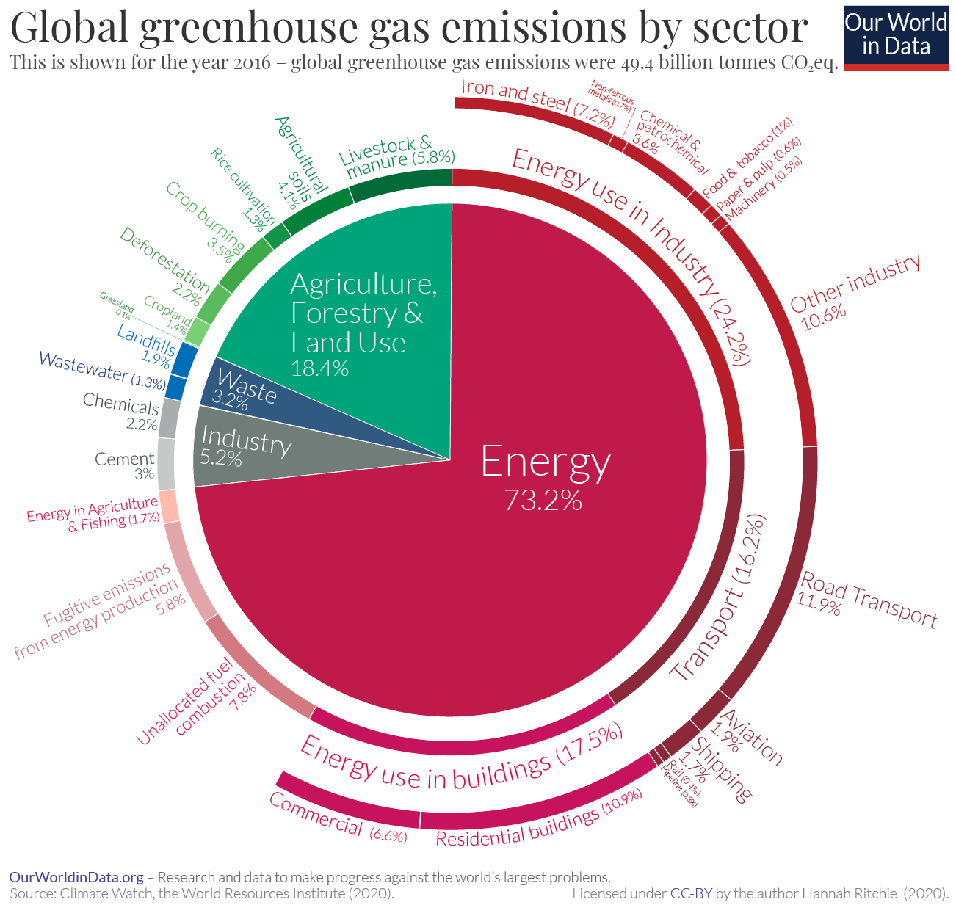
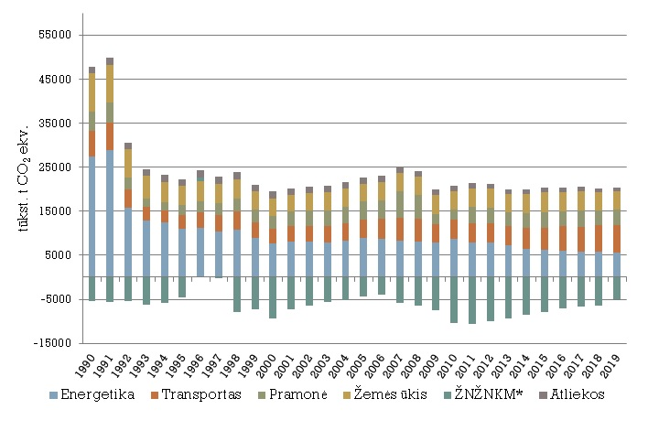
Žemės ūkio vieta ŠESD emisijų išmetime
Pasaulyje
Lietuvoje
LR Aplinkos ministerijos informacija
Notes:
Lietuvoje daugiausia išmeta transporto (30,9 proc.) ir energetikos (27,5 proc.) sektoriai. Trečioje vietoje – žemės ūkis (20,9 proc.), kiek mažiau ŠESD išmesta pramonės (16,7 proc.) ir atliekų (4,0 proc.) sektoriuose. 2014 m. azoto pertekliaus kiekis vienam hektarui pasėlių buvo Kinijoje 150,36 kg., Lietuvoje – 11,49 kg., Lenkijoje – 63,93 kg.
2018 m. Kinijoje 1 ha ariamos žemės buvo sunaudota 393,22 kg trąšų (neįskaičius mėšlo), Lietuvoje - 133,52 kg., Lenkijoje – 177,6 kg., Malaizijoje – 2106 kg.

Slide 4
Iššūkiai ir galimybės žemės ūkyje
Žemės ūkio versle didėja poreikis konkuruoti tobulinant jo valdymą
Robotizacijos, skaitmenizacijos procesų skverbimasis į žemės ūkio verslus
Europos žaliojo susitarimo iššūkiai žemės ūkiui
Vykstantys globalizacijos procesai
Notes:
žemės ūkiui skirti plotai žemyne ​​iki 2030 m. Sumažės 178 milijonais hektarų. Pasėliai augs lėčiau nei anksčiau, bet augalų selekcijos ir ūkių valdymo pažanga vis tiek padės ūkininkams pasiekti gamybos apimčių didėjimą. Žemės ūkis – vienas iš labiausiai skaitmenizuotų sričių. Jau dabar Lietuvoje įmonės ir ūkininkai naudoja dronus, robotus.

Slide 5
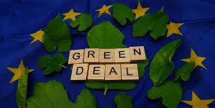
Europos žaliasis kursas
Siekis tapti pirmuoju neutralaus poveikio klimatui žemynu

Slide 6

Europos žaliojo kurso tikslui pasiekti numatyta
Veiksmų gairės kaip užtikrinti ES ekonomikos tvarumą.
Tai bus pasiekta klimato ir aplinkos problemas paverčiant galimybėmis visose politikos srityse ir užtikrinant, kad perėjimas būtų teisingas ir įtraukus visiems:
  skatinant veiksmingą išteklių naudojimą pereinant prie švarios žiedinės ekonomikos;
  atkuriant biologinę įvairovę ir sumažinti taršą.
Notes:
Skaitmenizacija ir žaliasis kursas

Slide 7

Reikės visų ekonomikos sektorių veiksmų
investuoti į aplinką tausojančias technologijas;
remti pramonę, kad ji galėtų diegti inovacijas;
plėtoti švaresnį, pigesnį ir sveikesnį privatų ir viešąjį transportą;
mažinti energetikos sektoriaus priklausomybę nuo iškastinio kuro;
užtikrinti energijos vartojimo efektyvumą pastatuose;
bendradarbiauti su tarptautiniais partneriais siekiant pagerinti pasaulinius aplinkosaugos standartus.

Slide 8

Vykstantys procesai žemės ūkio versle keičia tendencijas
Svarbiausias vadovų indėlis XX a. – 50 proc. padidinti paprastų darbininkų darbo našumą.
Didžiausias vadovų indėlis XXI a. – padidinti kvalifikuotų darbuotojų žinias

Slide 9
Naujos strategijos ir tendencijos
Biologinė įvairovė
Nuo lauko iki stalo
Tvarus žemės ūkis

Slide 10

Sukurti saugomas teritorijas
Apimančias bent 30 proc. sausumos Europoje
Apimančias bent 30 proc. jūrų Europoje
Notes:
Maisto poreikdidėja, žemės ūkio paskirties žemės mažėja.

Slide 11

Atkurti nualintas sausumos ir jūrų ekosistemas Europoje
Ekologinio ūkininkavimo ir didelės biologinės įvairovės kraštovaizdžio elementų žemės ūkio paskirties žemėse didinimas
apdulkintojų nykimo stabdymas ir jų populiacijos didinimas
iki 2030 m. pesticidų naudojimo ir kenksmingumo sumažinimas iki 50 proc.
sąlygų sudarymas laisvai tekėti bent 25 tūkst. km. upių
30 mlrd. medžių pasodinimas iki 2030 m.
Notes:
Daržovių kiekis, esantis ant žmonių stalų, auga vis reikšmingiau, bet mažėja gyvulinės kilmės maisto suvartojimas. Žmonės pradeda teikti pirmenybę kokybei ir įvairovei, o ne kiekybei.
vartotojai vis labiau pageidauja kokybiško, ekologiško maisto, o tokie aspektai kaip sveikata, maistinės savybės, kilmė, tvarumas ir gyvūnų gerovė tampa itin svarbūs.
Ši paklausa turės lemiamą įtaką auginamoms veislėms, auginimo būdams ir gyvulių veisimui. Neabejotina, kad tam tikri rinkos sektoriai, pavyzdžiui, ekologiškų ir biodinaminių produktų poreikis per ateinantį dešimtmetį ženkliai augs. Už tai turėsime susimokėti

Slide 12
Naujų verslo valdymo modelių žemės ūkyje taikymas
Žemės ūkio skaitmeninimo procesas lemiamai keičia žemės ūkio verslo valdymą.
Kuriami Fintech produktai, sąnaudų valdymo technologijos, ūkio valdymo paslaugų modeliai, kiti inovatyvūs žemės ūkio verslo valdymo sprendimai.
Jau taikomos verslo valdymo technologijos, siūlant ūkio valdymui reikalingų duomenų rinkimą jutikliais, sparčiai plėtojamas dalijimosi ekonomikos konceptas žemės ūkio produktų gamybai reikalingai technikai efektyviau panaudoti, virtuali kooperacija, daiktų, gyvulių ir augalų internetas…...

Slide 13
Žemės ūkio verslo rizikų valdymo naujais įrankiais kompetencijos
Žemės ūkio verslo skaitmeninimas leidžia pritaikyti tokius ūkio valdymo sprendimus ir skatina inovacijas, kurias nebuvo įmanoma diegti dėl duomenų trūkumo ir atsiveria didesnės galimybės rizikų valdyme.
Atsiradus galimybei rinkti duomenis apie augalus ir gyvulius realiu laiku jutiklių, dronų, palydovų pagalba, atsiveria galimybė valdyti gamtines, technologines rizikas realiu laiku.
Mokslininkai prognozuoja, kad darbuotojų parinkimas bus labiausia susijęs su jų gebėjimais valdyti rizikas ir taip pat visiškai persikels į elektroninę erdvę.

Slide 14
Skatmeninių technologijų taikymo verslo valdyme kompetencijos
Skaitmenizavimo technologijos atveria naujas žemės ūkio verslo valdymo galimybes visuose žemės ūkio ir maisto produktų vertės grandinės etapuose:
žemės ūkio procesų automatizavimas leidžia tiksliai sureguliuoti naudojamų žaliavų ir medžiagų kiekius, sumažinti rankinio darbo poreikį;
palydoviniai duomenys ir jutikliai pagerina pasėlių augimo ir žemės ar vandens kokybės stebėjimo tikslumą, o visa tai sumažina sąnaudas.
produktų kilmės atsekamumo technologijos ir skaitmeninės logistikos paslaugos suteikia galimybę supaprastinti žemės ūkio maisto produktų tiekimo grandines, tuo pačiu teikdamos patikimą informaciją vartotojams ir padidindamos šias technologijas taikančių verslininkų konkurencines galimybes.

Slide 15
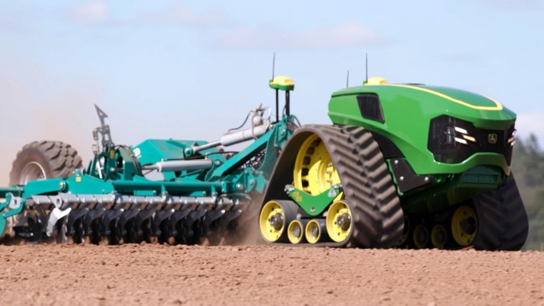
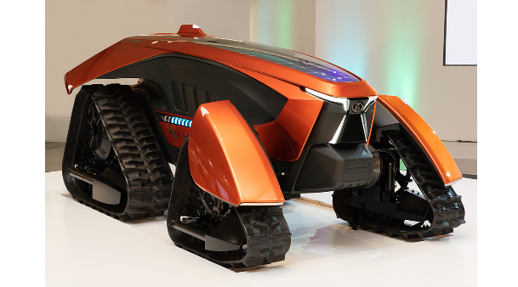
Ateities žemės ūkio tendecijos: žaliasis kursas + skaitmenizacija
Prognozuojama, kad per ateinančius 10 metų žemės ūkio robotai bus kiekvieno modernaus ūkio dalimi.
Investicijų skatinimas į naujų technologijų kūrimą, orientuotų į sunaudojamos energijos mažinimą bei dirvožemio ir vandens resursų išsaugojimą, taip pat turėtų prisidėti įvedant šias robotizuotas sistemas į žemės ūkio rinką.
Pasaulyje pirmaujantys žemės ūkio technikos gamintojai investuoja dideles lėšas į naujų bei tvarių skaitmeninių technologijų kūrimą.
Žemės ūkio technikos milžinė „John Deere“ jau pristatė koncepcinį autonominį traktorių vikšrine važiuokle. Japonų įmonė „Kubota“ jau demonstravo sumanaus traktoriaus koncepciją „X traktor“. Šis projektinis modelis reprezentuoja įsivaizduojamą ūkininkavimo ateitį – kai žemės ūkio operacijos atliekamos visiškai autonomiškai – remiantis įvairiais duomenimis, tokiais kaip oro sąlygos, pasėlių augimo tempas ir kt.
Notes:
Remiantis Tarptautinės nepilotuojamų transporto priemonių sistemų asociacijos prognozėmis, ateityje ūkiai užims apie 80 procentų visos komercinės dronų rinkos

Slide 16
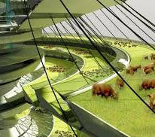
Kompanija “Forbes” teigia, kad pirmasis pasaulyje visiškai be žmogaus tiesioginio fizinio darbo užaugintas ir nuimtas derlius buvo 2017 m.
t. y. tame pasėlių lauke niekada nebuvo žmogus.

Slide 17
Finansinis mechanizmas – 1 trilijonas Eur

Slide 18
Teisingos pertvarkos mechanizmas: trys ramsčiai
Naujasis teisingos pertvarkos fondas
Teisingos pertvarkos sistema pagal programą "INVESTEU"
EIB (Europos klimato bankas) paskolų viešajam sektoriui priemonė
Notes:
ES įdiegė Teisingos pertvarkos mechanizmą, kad teiktų finansinę ir techninę paramą regionams, kuriuos labiausiai paveikė perėjimas prie mažo anglies dioksido kiekio technologijų ekonomikos. 2021–2027 m. laikotarpiu jis padės sutelkti bent 65–75 mlrd. €:Teisingos pertvarkos fondas (TPF), kurio bendras biudžetas sudaro 17,5 mlrd. €, yra pirmasis Teisingos pertvarkos mechanizmo ramstis. Finansavimą ES biudžeto lėšomis papildys nacionalinis bendras finansavimas ir pervedimai iš Europos regioninės plėtros fondo ir „Europos socialinio fondo +“.

Slide 19
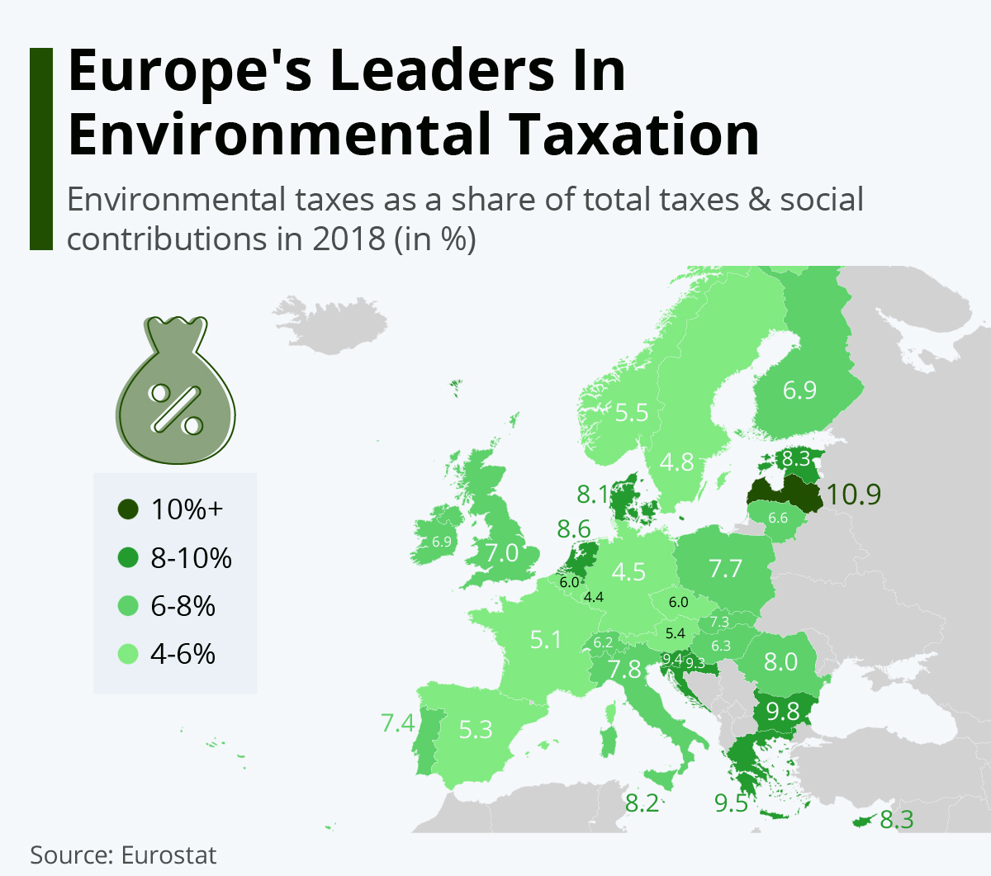
Žalieji mokesčiai
“Teršėjas moka” principas
CO₂ mokestis
Iškastinių išteklių apmokestinimo didinimas
Aplinkai žalingų subsidijų - mokesčių lengvatų mažinimas
Energijos mokesčių didėjimas
Rinkliavos už įėjimą į parkus, miškus ir kt.
Trąšų, pesticidų mokesčiai
Notes:
Nors ES tenka tik 8 % viso pasaulyje išmetamo CO₂ kiekio, Europos komisija komunikate nurodo, kad bus išplėsta anglies dioksido mokesčio bazė. Jeigu didės mokesčiai, mokėsime dieesnes kainas mes

Slide 20
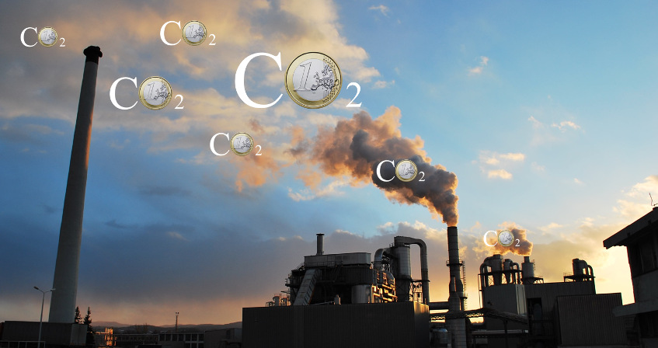
CO₂ apmokestinimas
Griežtesnė apyvartinių taršos leidimų prekybos sistema, apimanti, be kita ko, aviacijos sektorių
Atnaujinta Energijos mokesčių direktyva
Tikslai
Atnaujintas Pastangų pasidalijimo reglamentas
Atnaujinta Atsinaujinančiųjų išteklių energijos direktyva
Taisyklės
Griežtesni su CO₂ susiję reikalavimai lengviesiems automobiliams ir furgonams
Nauja alternatyviųjų degalų infrastruktūra
Naujas pasienio anglies dioksido korekcinis mechanizmas
Atnaujinta Energijos vartojimo efektyvumo direktyva
„ReFuelEU“: daugiau tvarių aviacinių degalų
„FuelEU“: švaresnis jūrinis kuras
Atnaujintas Žemės naudojimo, žemės naudojimo keitimo ir miškininkystės reglamentas
Jūrų bei kelių transporto ir pastatų sektoriams taikoma prekybos taršos leidimais sistema

Slide 21
Kodėl tai aktualu žemės ūkiui?
Europos ūkininkai ir žvejai yra ypač svarbūs pertvarkos įgyvendintojai.
Strategija „Nuo ūkio iki stalo“ stiprins jų pastangas reaguoti į klimato kaitą, saugoti aplinką ir biologinę įvairovę. Šios pastangos bus labiausiai remiamos bendros žemės ūkio ir bendros žuvininkystės politikos priemonėmis kartu užtikrinant deramą ūkininkų, žvejų ir jų šeimų gyvenimą.
Komisijos pasiūlymuose dėl 2021–2027 m. bendros žemės ūkio politikos numatyta, kad ne mažiau kaip 40 proc. viso bendros žemės ūkio politikos biudžeto ir ne mažiau kaip 30 proc. jūrų reikalų ir žuvininkystės fondo lėšų būtų skirta veiksmams klimato kaitos srityje.

Slide 22
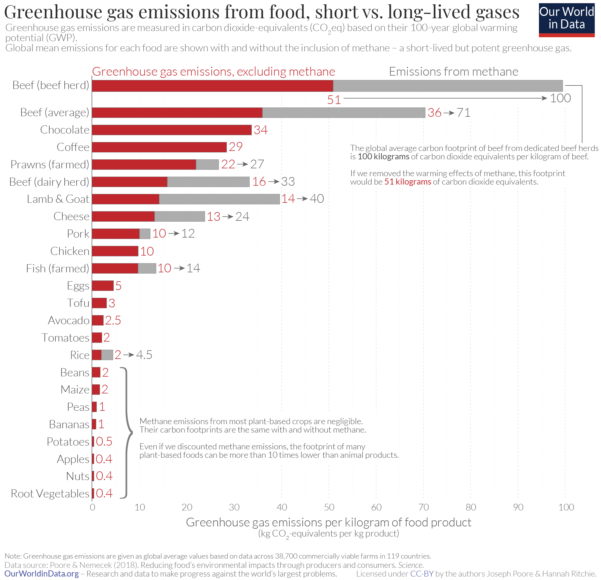
Įdomūs faktai
1 kg jautienos pagaminti sunaudojama 150 l vandens, išmetama 36 kg ŠESD emisijų
1 žmogus kasdien duše sunaudoja 50 l vandens
Vidutinis naujų keleivinių automobilių išmetamas CO2 kiekis kilometrui 122 g/km (kelionė į Vilnių ir atgal apie 25 kg emisijų)
Skrydis lėktuvu Vilnius -Paryžius sudaro 129 kg emisijų

Slide 23
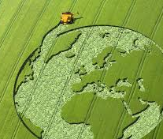
Pabaigai….
Patiriame ne tik ekonomines, bet ir vertybines krizes, susiduriame su technologinėmis revoliucijomis.
Gyvename pasimetimo epochoje.
Tačiau to nereikia bijoti – ypač jei visus šiuos pokyčius suvoksime kaip naują optimizmo šaltinį, kaip būdą keistis ne tik pasauliui aplink mus, bet ir mūsų svajonėms, įspūdžiams ir svarbiausia – mūsų reakcijoms.
Dėkoju už dėmesį

